Slide 1

Національно-патріотичне виховання на уроках української мови в початкових класах
Світлана Кириченко,
вчитель початкових класів, КГ №66
2022-2023 н.р.

Slide 2

Серед навчальних дисциплін предмет «українська мова» посідає особливе місце. Його своєрідність полягає в тому, що в ході вивчення мови учні здобувають не знання основ науки, а вміння й навички користуватися мовою, як засобом спілкування, засобом одержання нової корисної інформації. Викладання української мови в сучасній школі дає вчителю широкі можливості по вихованню патріотизму.

Slide 3
Цьому сприяє використання на уроках каліграфічних хвилинок з українською тематикою, українських прислів’їв та приказок для каліграфічного списування, диктантів, переказів та аудіювань про історію рідного краю, про побут, звичаї, традиції українського народу тощо.
З метою удосконалення навички письма вчитель застосовує різні форми роботи. Один з таких видів є «Хвилинка каліграфії ». Цей вид роботи може мати не тільки навчальну мету (робота над формами літер, правильним з’єднанням літер, нахилом тощо), а і виховну мету – любов до рідного краю, українських традицій та свят.

Slide 4
Хвилинка каліграфії
Пп пп по ок окр кро ов ва Покрова
Настали жнива – лежить баба нежива,
А прийшла Покрова – стала баба здорова.
Покрова всю землю покриває листям або снігом.
Зробити звуко-буквений аналіз слова покриває
Встановити зв’язок слів у другому реченні.( усно)
Дібрати синоніми до слова покриває.
Формуванню національної самосвідомості сприяють тексти для списування, для диктантів різних видів.
Добираючи для опрацювання на уроках мови дидактичний матеріал, доцільно зосередитися на патріотичній тематиці, яка сприяє вихованню честі, гідності, порядності і благородства.

Slide 5
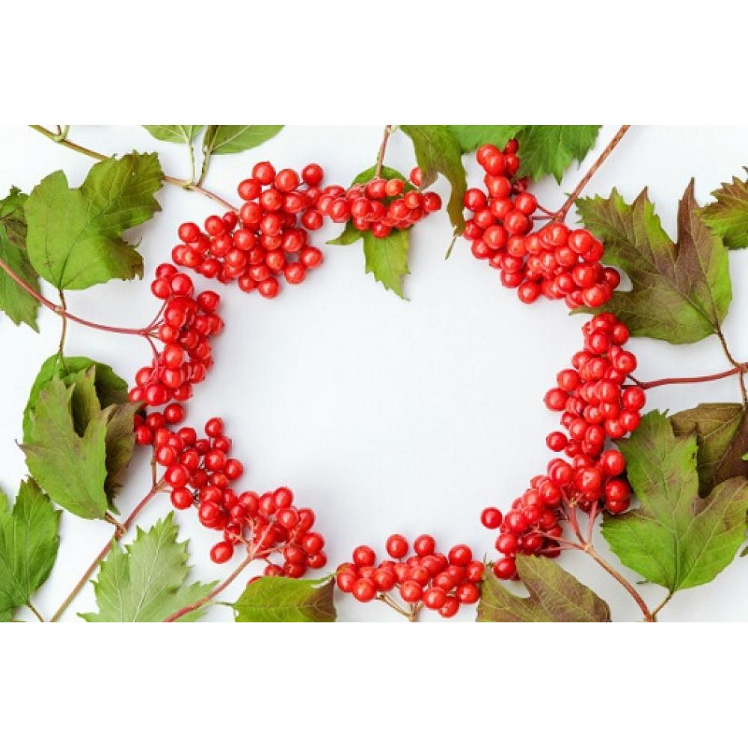
Тексти для списування, диктантів
Попереджувальний диктант
Україна - це наш край. Це країна, де ми народилися і живемо. Це наша Вітчизна. Наша Батьківщина. Людина без Вітчизни, як соловей без пісні.
Складіть звукову схему слова край. Як ви розумієте значення цього слова?
Списування
Калина
  Калина любить рости у лузі, біля верби. Весною калина розквітає і стає гарною, мов дівчина в білому вбранні. Ягоди калини люблять і люди, і птахи. На смак вони кислі і трохи гіркуваті, але дуже корисні: і лікують, і надають бадьорості. Колись давно, проводжаючи сина в далеку дорогу, мати напувала його калиновим чаєм, а з собою давала хліб із калиною. Коли в домі свято, на стіл поряд з хлібом кладуть калину.

Slide 6
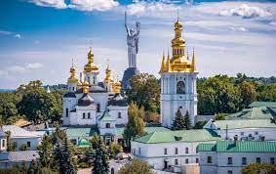
Диктант
Яке гарне місто Київ! У ньому багато садів і парків. Вулиці широкі. Будинки високі. Під землею казкові станції метро. Я люблю милуватися красою рідного міста. А ви були в столиці України?
Дібрати до тексту заголовок і записати його.
Слово Україна поділити на склади для переносу.
Письмо з пам’яті
Звучи, рідна мово,
На землі рідній лийся по вінця,
Мово моя українська,
Мово моя материнська!
Зі словом мова скласти речення.
Познач наголоси у словах.
Слово українська поділи на склади.

Slide 7

Пояснювальний диктант
Гарна, велика країна моя, Є в ній озера, річки і моря, Гори високі, степи та ліси – Скільки багатства і скільки краси!
Підкресли слова, які можна вживати зі словом багато.
Назви однорідні члени речення.
Творча робота
Чумак, шлях; Україна, слово; козак, діти; Запоріжжя, Січ; мама, ласка; народ, душа; рід, земля.
З поданих двох іменників утворити словосполучення іменника з прикметником.
Визначити суфікси у прикметниках.

Slide 8
Малі фольклорні форми
Чільне місце на уроках української мови повинно займати використання малих фольклорних форм – загадок, лічилок, мирилок, приказок і прислів’їв, народних прикмет, уривків з казок, дитячих пісень, колискових, щедрівок, колядок, веснянок, закличок тощо. Реалізуючи їх виховний потенціал, варто пояснювати дітям, що багатство і розмаїття народної творчості свідчить про мудрість і талановитість українського народу, а знання і трепетне ставлення до них стане запорукою збереження цього багатства для майбутніх поколінь.

Slide 9

Прислів’я і приказки
Для українців прислів’я і приказки – „золоті зернята народної мудрості”. Вони втілюють найкращі якості, своєрідність характеру, специфічні морально-етичні норми, притаманні українському народу. З давніх-давен прислів’я і приказки широко використовувалися в повсякденному житті. Тут завжди можна знайти привід вжити ту чи іншу приказку чи прислів’я. Часом влучний короткий вислів має більшу виховну силу, ніж довге „читання моралі”.

Slide 10
Прислів’я і приказки стануть у пригоді вчителям під час проведення каліграфічного списування на уроках української мови. Учитель може запропонувати учням каліграфічно списати прислів’я і за його змістом провести коротку бесіду на етичну тему.
Спиши. Як розумієш зміст? Гостре словечко ранить сердечко.
Продовж прислів’я
Гостре словечко…..
Запиши початок прислів’я і знайди його продовження
Гостре словечко а знайшов – бережи.
Немає друга – шукай, ранить сердечко.
Постав слова впевному порядку і прочитай прислів’я.
Гостре, сердечко, ранить, словечко
Роботу над словами, що викликають специфічно національні асоціації, такими як: козак, рушник, калина, тополя, криниця, вишиванка та ін. можна організувати у вигляді так званих «етимологічних п’ятихвилинок».

Slide 11
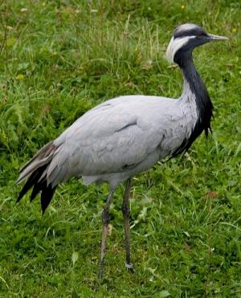
Етимологічні п’ятихвилинки
Журавель – символ любові до рідного краю, персонаж українського фольклору. Журавель віддавна був одним з найулюбленіших птахів в Україні. Помітне місце посідає він і в житті українців: один з символів весни («жура­вель прилетів — тепло приніс»), за поведінкою птахів вгадували погоду («журавлі летять високо — зима ще далеко», «журавлі летять низько — зима вже близько», «ранній приліт журавлів — на ранню весну»). Вважалося, що прилітає журавель через тринад­цять тижнів після Різдва.
Склади текст – опис журавля, використовуючи допоміжні слова.
Великий Довга шия Забарвлення сіре
Довгоногий Журавель Рослинна їжа
Чорні пера Червона книга України Міцний дзьоб

Slide 12

Робота з анаграмами
Анагра́ма— переставлення літер у слові, завдяки чому утворюється нове значення.
При роботі з анаграмами розвивається:
увага;
спостережливість;
короткострокова пам’ять;
ерудиція;
словниковий запас;
творчість;
швидкість читання;
знімається втома під час уроку.
МАНТЬГЕ –
гетьман
НЬРІКУ –
курінь

Slide 13

Словникові диктанти
Пожвавлення в урок вносять словникові диктанти з прихованим завданням.
Прочитай словосполучення за першою буквою кожного слова
Секунда, лелека, акваріум, вересень, абрикос, Україна, комбайн, рюкзак, алфавіт, їжак, ноутбук, іній.
СЛАВА УКРАЇНІ!
Прочитай словосполучення за другою буквою кожного слова
Асфальт, електрика, сантиметр, ввечері, напам’ять, ознака, всередині, футбол
СЛАВА ЗСУ!

Slide 14
Сенкан
Одним з методичних прийомів, який направлений на творче переосмислення навчального матеріалу шляхом створення малих віршованих форм є сенкан. Це елемент критичного мислення і водночас це вільна творчість, що передбачає створення лаконічних формулювань з теми вивчення. Така поетична форма складається з 5 неримованих рядків, написання кожного з яких підпорядковане чітким правилам.
Створення сенканів спонукає до набуття учнями таких умінь:
Формує аналітичний підхід до сприйняття інформації: змушує мислити, порівнювати і робити висновки, а не просто відтворювати отримані відомості з теми.
Вчить синтезувати знання: створення таких віршів дозволяє більш глибоко вивчати зміст теми, виокремлюючи та об'єднуючи ключові ознаки предмету вивчення.
Розвиває усне і письмове мовлення: вчить лаконічно, чітко і осмислено формувати і висловлювати думку.
.

Slide 15

Сенкан до слова «Україна»
Україна
Незалежна, єдина. Бореться, об’єднує, розвивається. Це моя рідна земля. Батьківщина.

Slide 16
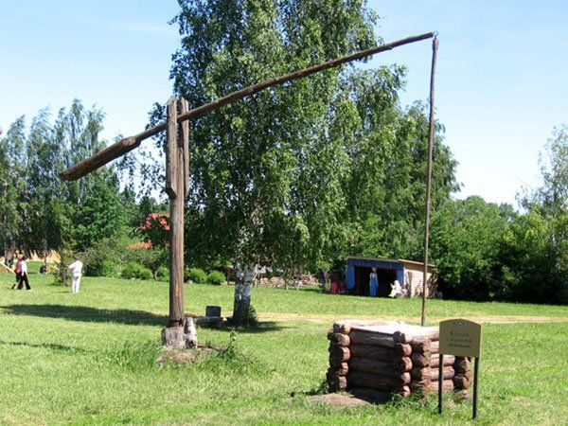
Загадки
Дивний журавель стоїть,
Що нікуди не летить.
Можеш ти води напиться,
Називається …
(криниця).
Загадки — це дуже корисна вправа для дитячого розуму. Вони розвивають абстрактне мислення, кмітливість. Загадки інтригують дітей та стимулюють їхню фантазію. Із задоволенням діти слухають й розгадують загадки на рими. Віршовані загадки збагачують знання дітей, розвивають їх, виховують в них любов до рідної мови; розширюють уявлення про навколишній світ. Використання цих різноманітних віршованих вправ і загадок сприяє всебічному розвитку дітей.

Slide 17

Робота з віршованими текстами
Читати виразно вірші і вчити їх напам'ять – це дуже корисне заняття і дітям, і дорослим, оскільки розвиває мову, пам'ять, формує почуття ритму, стилю, уяву, тренує логічне мислення, збагачує словниковий запас, розвиває емоційну сферу.
Починаючи з перших уроків ми вчимо дітей придумувати чистомовки, закінчувати рядки співзвучними словами.
Є ім’я у мене і в сестрички,
А щеня і котик мають... (рибу, клички, назву). Питання : - З якої букви пишуться імена людей і клички тварин? В наступних класах завдання ускладнюються.
Розташуй рядки так, щоб утворився вірш
Мова Як блакиті без сонця нема, І народу без мови нема. Так і мови нема без народу, Як нема без зірок небозводу,
Склади акровірш. Маленька гарна квіточка Аж горить в траві Кожен, навіть здалеку, побачить її.
Склади вірш за поданими римами: ворог – морок, тримають – здолають.
На нашу країну напав лютий ворог, Несе за собою розруху і морок. Та ЗСУ оборону тримають, Клятих рашистів неодмінно здолають.

Slide 18
Фразеологізми
Ф
Як показує досвід, великі труднощі в учнів викликає розуміння та тлумачення фразеологізмів. Фразеологізми – іскрометні скарби мовної образності. Вони надають висловлюванню національного колориту, збагачують наше мовлення, роблять його образним, виразним, емоційним.
Робота над засвоєнням фразеологізмів.
Розтлумачити значення виразу.
Побити глечики – посваритися. Накивати п’ятами – втекти.
До слова дібрати відповідний фразеологізм.
Підпалити – пустити півня. Бешкетувати – ходити на голові.
Встав пропущене слово за допомогою питання. Поясни значення (Що?) до Києва доведе. Дивиться, як (хто?)на нові ворота.
В 3- 4-х класах пропонуємо ускладнене завдання: до фразеологізма дібрати синонімічний (антонімічний ) фразеологізм. Такі завдання потребують роботи з довідковою літературою.
Роздягнути до нитки – зняти останню сорочку (синонім). Хоч греблю гати – як кіт наплакав ( антонім)

Slide 19

Останнім часом в нашій мові з’явилось забагато іноземних слів. Вони звучать з екранів телевізорів, на роботі, в побуті. Щоб боротися з цим іноземним «засиллям», пропроную проводити на уроці рубрику «Скажи українською».
Вчитель називає запозичене слово, а діти добирають відповідне українське.
Шопінг – покупки; уікенд – вихідний; креатив – творчість; о’кей – добре.

Slide 20
Звичайно, зацікавленість і активність учнів виявляється тоді, коли граматичний матеріал подається в ігровій формі. Такі види завдань можна включати в резервні уроки, уроки узагальнення вивченого матеріалу та в позаурочні заходи.
«Мікрофон»
Вона на світі , як матір, одна. ( Батьківщина) Вільний воїн (Козак)
«Редактор»
Відредагуйте речення.
- З наступаючим святом (з прийдешнім святом) - Приймати участь (брати участь) - Самий кращий малюнок (найкращий малюнок) - Велике дякую ( щиро дякую) або велике спасибі
«Шифрувальники»
Розшифруйте прислів’я, використовуючи алфавіт Людину пізнають по мові. 16, 32, 6, 11, 18, 24 20, 12, 10, 18, 1, 32, 23, 31 20, 19 17, 19, 3, 12. «Склади нові слова» Зі слова сторінка скласти нові слова. Ранок, стіна, сто, рак, рік, ріка, нора, нота, нірка, кіно, рот, кіт, тік, сік, ніс, кора, Ніка, Кіра, Тіна, кір, сірка, кат, танк, сітка, сіно, крона, коса, кіска, тон, стінка, скрін, трон, кант, ікра, торс, рок, кріт. (37 слів)

Slide 21

Ребуси, кросворди, чайнворди, шаради
Ребус – це загадка, головоломка, що складається з поєднання літер, слів, цифр, малюнків і знаків пунктуації. Такий вид гри не лише захопить дитину яскравими барвистими ілюстраціями, але і, безумовно, допоможе у розвитку.
На відміну від звичайної загадки, де застосовується лише словесний опис у віршах чи прозі, ребуси поєднують в собі відразу кілька прийомів сприйняття, як словесних, так і зорових.
Загадки-ребуси для дітей мають багато позитивних моментів:
Сприяють розвитку мислення.
Тренують кмітливість, логіку, інтуїцію.
Допомагають дитині розширити кругозір, запам’ятати нові слова, предмети.
Тренують зорову пам’ять, правопис.

Slide 22
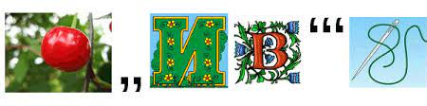
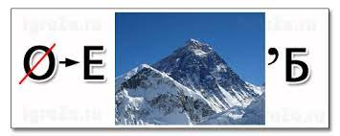


Slide 23
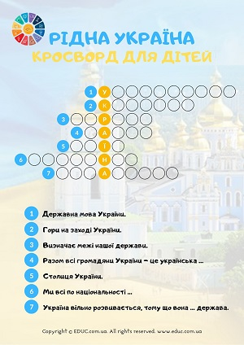
КРОСВОРД « УКРАЇНА»
1. Державна мова в Україні.
2. Гори на заході України.
3. Визначає межі нашої держави.
4. Всі громадяни країни – це
український…
5. Столиця України.
6. Більшість населення –це…
7. Україна вільна і … держава.

Slide 24

Чайнворд – задача-головоломка, що полягає в заповненні послідовно розміщених клітинок, при цьому остання літера попереднього слова є першою літерою наступного тощо.
Україна, абрикос, сигнал, лимон, навесні, інженер…
Дуб, бук, калина, акація, яблуня, ялина, айва…
Архітектор, режисер, радіомеханік,
конструктор, рятувальник, кінолог…

Slide 25
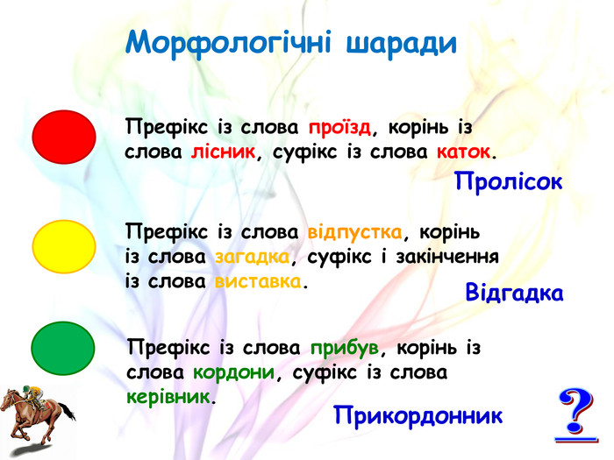

Шарада — загадка, побудована на грі слів, на на визначення якогось слова розбивкою його.
Автор ручку в руки взяв і в шараду написав: По-перше, це великий колектив, Що заспіває будь-який мотив. По-друге, щось на зразок шпака або папуги. Але наш автор дуже поспішав – І першу літеру не прописав. Коли шараду розгадаєте ви, Дізнаєтесь про острів на Дніпрі. (Хор+(п)тиця= Хортиця)

Slide 26

Висновки
Основою національно-патріотичного виховання є утвердження поваги до державної мови, піднесення її престижу серед громадян.
У повсякденному житті ми не зустрічаємося з мірою, за допомогою якої можна було б виміряти патріотизм. Любов до Батьківщини стає силою духу тільки тоді, коли у людини відображені в свідомості образи, пов'язані з рідним краєм, мовою, коли з'являється почуття гордості від того, що все це – твоя Батьківщина.
Отже, виховання національної самосвідомості на уроках в початкових класах сприяє збагаченню духовного світогляду школярів, їх усвідомленню себе як часточки українського народу.

Slide 27

Кінцевим результатом патріотичного виховання має бути сформована цілісна особистість – повноправна, самостійна та творча, яка відчуває свою співпричетність до української національної культури, ідентифікує себе з українською нацією й реалізує свої потенційні можливості на благо України.
Відомий український письменник Василь Голобородько сказав: «Мова вмирає, коли наступне покоління втрачає розуміння значення слів». Тому саме від нас з вами в значній мірі залежить, чи будуть наступні покоління розуміти значення слів української мови.
.

Slide 28

СПАСИБІ ЗА УВАГУ

